Slide 1
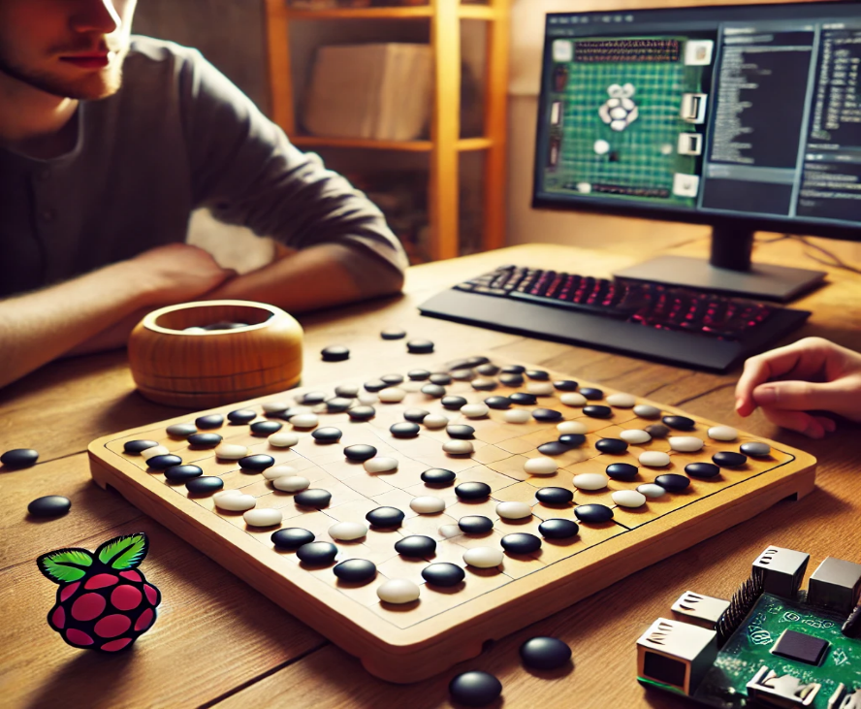



4팀이니까
4목
팀장 : 이예지
팀원 : 설유승
팀원 : 임소연
팀원 : 김지원
[Intel 6기]Edge_디바이스_리눅스_BSP

Slide 2
목차
1
소개
2
제작과정
3
후기
3
Q&A

Slide 3
소개
서버
이예지
클라이언트
UI
임소연,김지원
이예지, 설유승

Slide 4

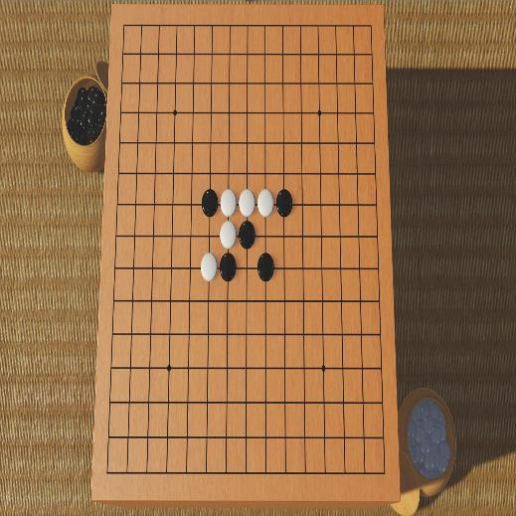
소개

Slide 5
동작순서
서버
클라이언트
연결
“PlayStart”
게임시작

Slide 6
서버
C1
thread
TCP
연결
C2
thread
게임시작
main
thread

Slide 7
서버&클라이언트
서버
신호, 좌표
신호, 좌표
1P
2P

Slide 8
클라이언트
connectToServer
mainThread
신호 감지, 그리기
클라이언트
연결요청
Sending_Thread
connectToServer
클라이언트
연결요청
터치 감지, 좌표전송

Slide 9
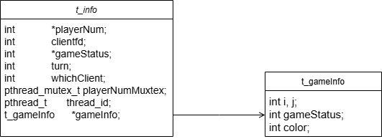
자료 구조 - 서버
터치 감지, 좌표전송
연결요청

Slide 10
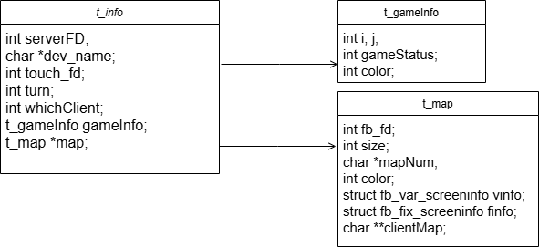
자료 구조 - 클라이언트
터치 감지, 좌표전송
연결요청

Slide 11
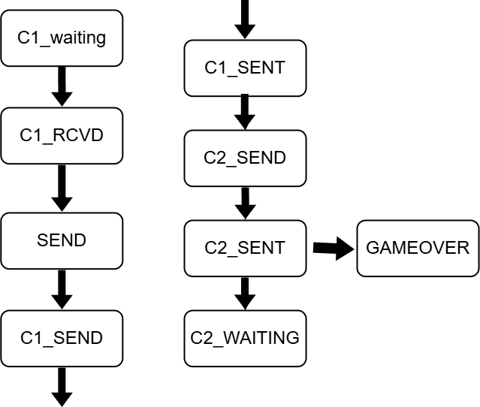
동작 구조
터치 감지, 좌표전송
연결요청

Slide 12
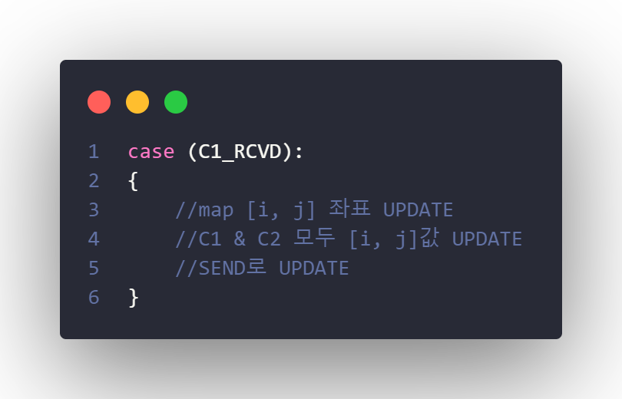
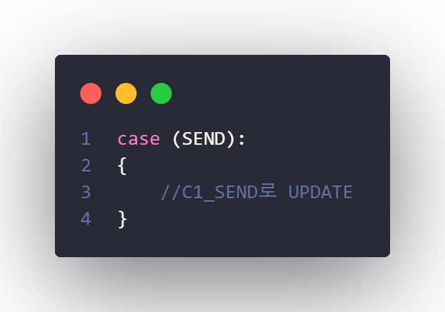
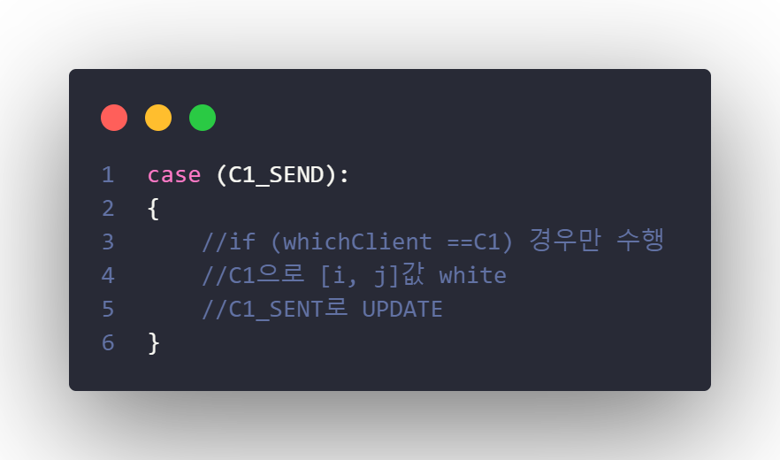
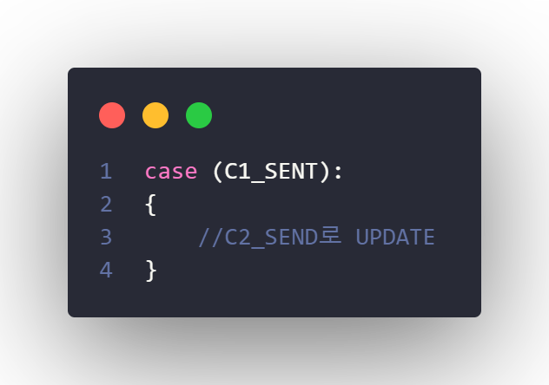
연결요청
터치 감지, 좌표전송

Slide 13
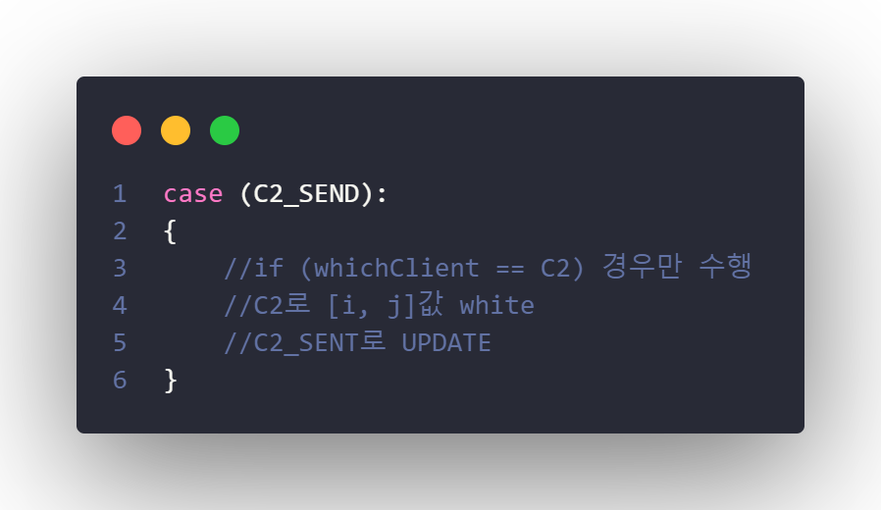
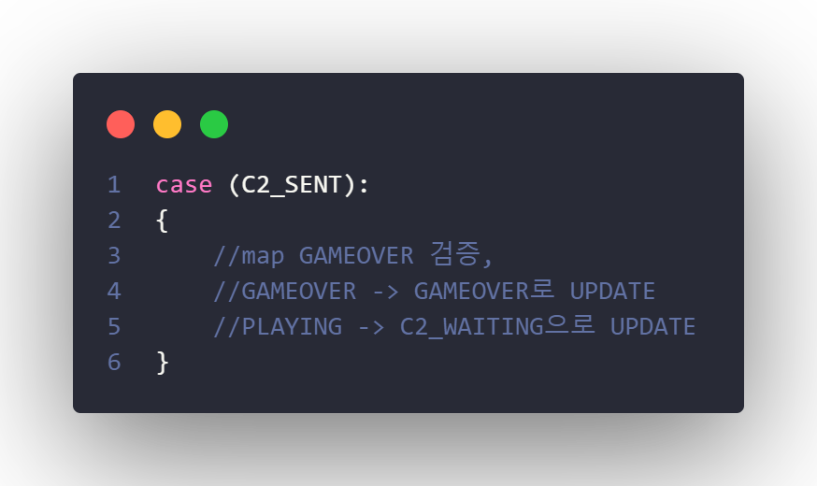
연결요청
터치 감지, 좌표전송

Slide 14
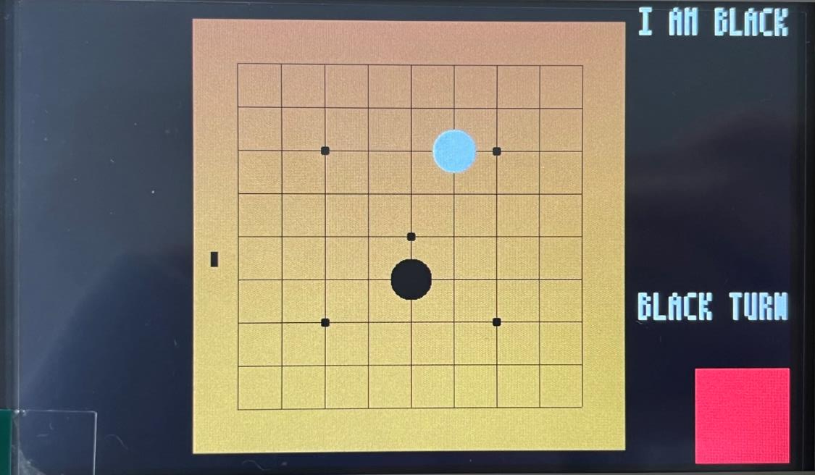
UI&프레임버퍼

Slide 15
문제해결과정
네트워크 연결
UI 버그
테스트하는 과정에서 우분투로 서버를
돌렸을 때 연결되지 않는 문제 발생
네트워크 인바운드 규칙을 수정 후 해결
바둑알이나 커서가 이전에 선택했던 좌표에 대해 스코프가 계속 남아 나타나는 문제 해결
서버와 클라이언트 연결
디버깅
서버와 클라이언트를 연결하는 과정에서
타이밍과 순서가 어긋나는 문제 발생
SLEEP을 하는 등 순서를 바꾸어 해결
스레드를 사용해서 디버깅에 어려움을 겪음
프로토콜을 견고하게 수정하여 해결

Slide 16
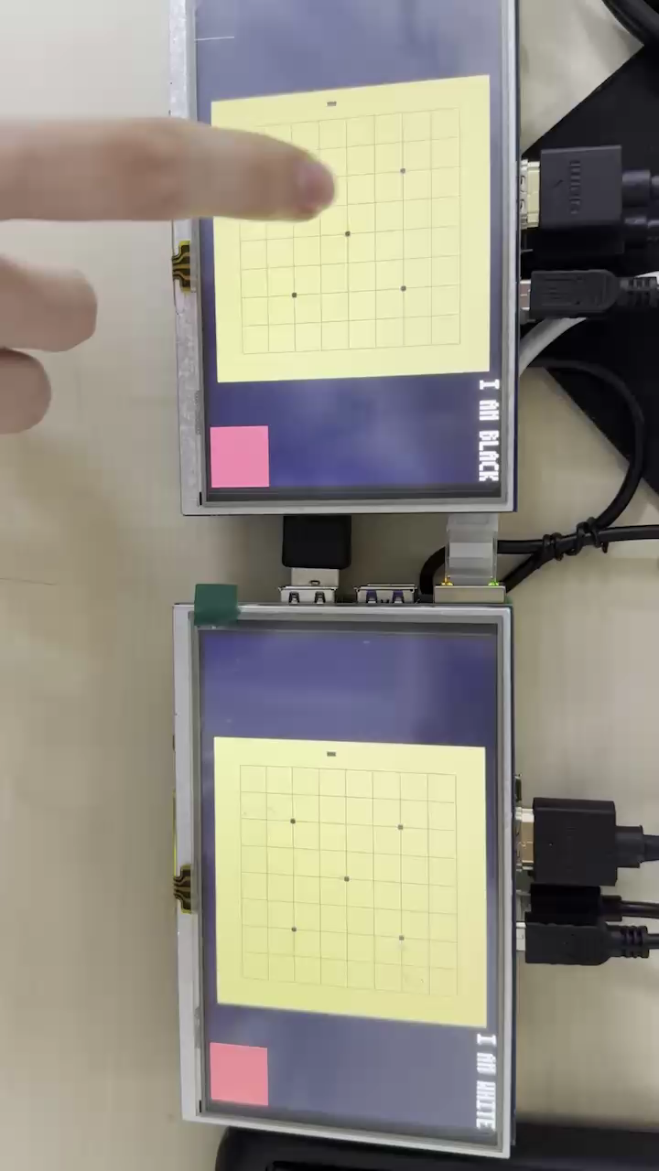
동작영상

Slide 17
추후과제
타이머
재시작
바둑판 늘리기
각종 버그
1. 타이머 - 각 플레이어 턴 마다 시간 제한
2. 바둑판 늘리기 - 바둑판 칸을 늘려서 방향키를 이용해 바둑알 두기
3. 재시작 - 게임 종료시 새로운 게임 시작
4. 각종 버그
- 커서 및 이중 터치 버그

Slide 18
개발후기
이예지
임소연
소켓 통신으로 작동하는 프로그램을 서버와
클라이언트 모두 작성하는 것은 처음이었는데,
잘 설계된 프로토콜의 중요성을 느낌
첫 구현인 UI & 프레임버퍼라 막막했지만,
구조를 잡고 하나씩 해결해 나가며 성취감과
자신감을 얻을 수 있었음.
설유승
김지원
팀원들과 분업해서 서로 부족한 부분을
배우면서 소켓통신을 이해할 수 있었고
분업의 중요성을 느꼈다
UI & 프레임버퍼를 구현하면서 어떻게
화면에 표현해야 할지에 대해 고민하면서
시각적인 부분에 대한 개념을 익힘

Slide 19
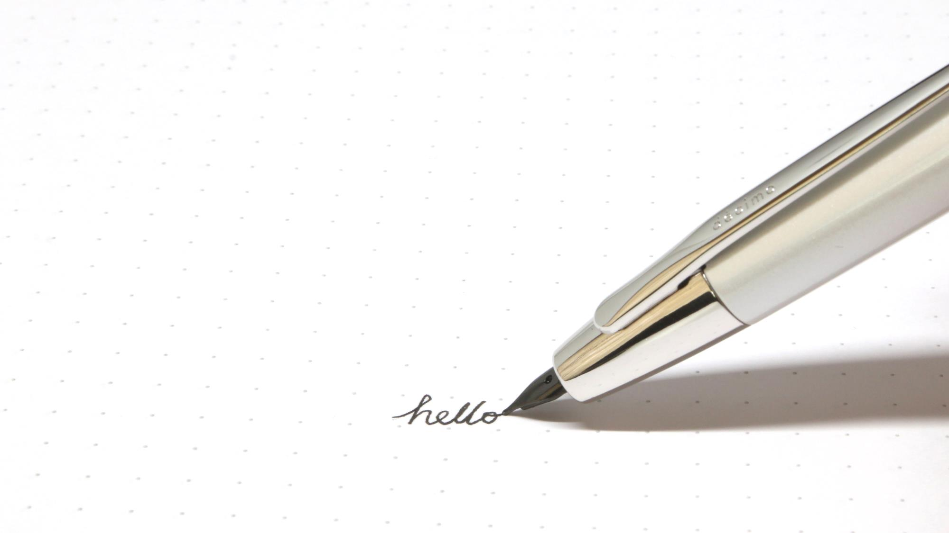
감사합니다

